Slide 1
Studio e Sperimentazione del microkernel seL4
Sicurezza, prestazioni e utilizzi
Candidato: Elia Matteini
Relatore: Rosario Pugliese

Slide 2



Cos’è un sistema operativo
Un sistema operativo è il software di base di un computer che gestisce le risorse hardware e software, fornendo servizi agli applicativi utente.
Fornisce l’unica interfaccia diretta con l’hardware.
Gli obiettivi principali di un sistema operativo sono dunque:
creare un ambiente di facile utilizzo
velocità
sicurezza
Studio e Sperimentazione del microkernel seL4

Slide 3
Architettura software di un sistema operativo
Esistono vari modelli strutturali per i sistemi operativi ma ci soffermeremo su uno solo: Microkernel
Sicurezza
Flessibilità
Semplicità
Efficienza
Studio e Sperimentazione del microkernel seL4

Slide 4
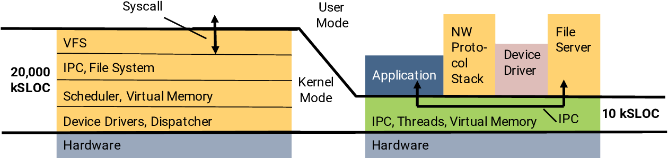
Kernel monolitici VS Microkernel
Studio e Sperimentazione del microkernel seL4

Slide 5
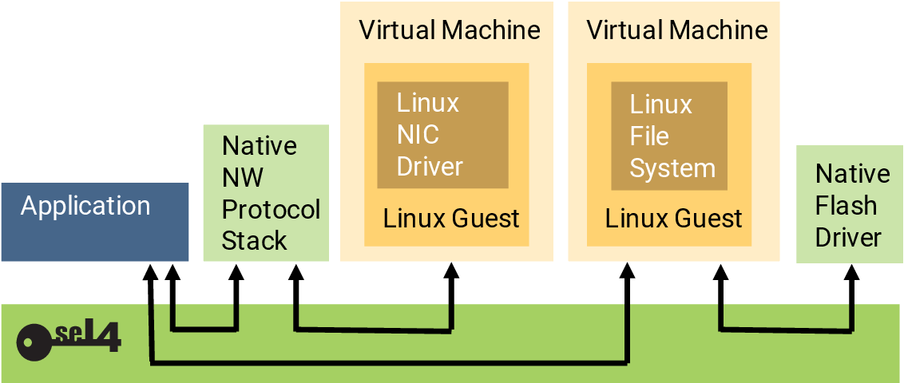
SeL4
SeL4 fa parte della famiglia dei microkernel L4
È un hypervisor
Studio e Sperimentazione del microkernel seL4

Slide 6
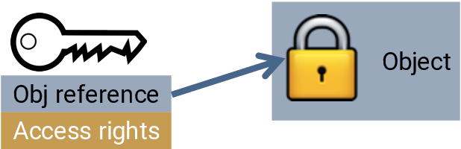
SeL4 - Capability
Ruolo fondamentale in seL4 è svolto dalle capability:
Riferimento ad oggetto immutabile con dei diritti associati
seL4 è un sistema capability-based
Permettono di supportare il principle of least authority
Proprietà:
Interposition
Delegation
Studio e Sperimentazione del microkernel seL4
Notes:
PoLA: Questo principio implica che ogni modulo deve avere accesso solo ed esclusivamente alle risorse strettamente necessarie al suo scopo.

Slide 7

SeL4 – Prestazioni e Sicurezza
Prestazioni:
SeL4 è il più veloce dei microkernel della famiglia L4
È risultato anche il più veloce tra Fiasco.OC, Zicron e CertiKOS
Sicurezza:
Nel 2009 seL4 diviene il primo microkernel con una verifica di correttezza funzionale:
Confidentiality
Integrity
Availability
Studio e Sperimentazione del microkernel seL4
Notes:
primo microkernel in possesso di una verifica formale di correttezza funzionale alivello di codice sorgente, attraverso l’utilizzo del linguaggio matematico higher-order logic (HOL)
Alto livello di sicurezza che soddisfa 3 proprietà:
confidentiality: seL4 non permette, ad un’entità, di leggere un dato senza avere il consenso esplicito di accesso in lettura al dato stesso
Integrity: seL4 non permette, ad un’entità, di modificare un dato se questa non ha un permesso di accesso esplicito in scrittura al dato
Availability: seL4 non consente, ad un’entità, di impedire l’uso autorizzato di una risorsa da parte di un’altra entità

Slide 8
SeL4 – Hard Real-Time Systems
Sistemi in cui il mancato rispetto di una scadenza può portare al fallimento dell’intero sistema
I sistemi hard real-time system sono caratterizzati da:
Scheduling dei processi basato sulla priorità
Latenza dei interrupt limitata
worst-case execution time
Studio e Sperimentazione del microkernel seL4
Notes:
Scheduling dei processi in seL4 e basato sulla priorità: il kernel di sua iniziativa non cambierà mai la priorità di un processo, che e sempre decisa dall’utente L’esecuzione delle operazioni in modalità kernel sono esenti da interrupt. Può sembrare pericoloso ma le chiamate di sistema sono tutte molto brevi quindi non si vengono a creare problemi

Slide 9
SeL4 - Mixed-Criticality Systems
Studio e Sperimentazione del microkernel seL4

Slide 10
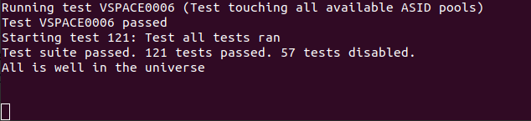
Sperimentazione
QEMU
Installazione dei prerequisiti
Configurazione
Primo avvio di seL4
CAmkES
Studio e Sperimentazione del microkernel seL4
Notes:
Linux come sistema di base su coi sono andato a installare i prerequisiti: Google repo, build-essential, cmake, ninja, python e QEMU, CAmkES (component architecture for microkernel-based embedded systems)
Configurazione dell’ambiente: sorgente del kernel, i theorem prover Isabelle/HOL e HOL4, Scala, Java JDK, Prover IDE (PIDE) jEdit di Isabelle
Creazione delle varie directory per simulare seL4 con QEMU

Slide 11
Sperimentazione
Capability

Slide 12
Alcuni schemi di diapositiva…

Slide 13
Slide solo testo
Questi sono due esempi di collegamento ipertestuale:
Sito dell’Università di Firenze
Orto botanico di Firenze

Slide 15
Slide tabella a doppia entrata
Variabile A/N | Titolo 1
Titolo X
Note | Nota 1

Slide 16
Slide #parola chiave

Slide 17
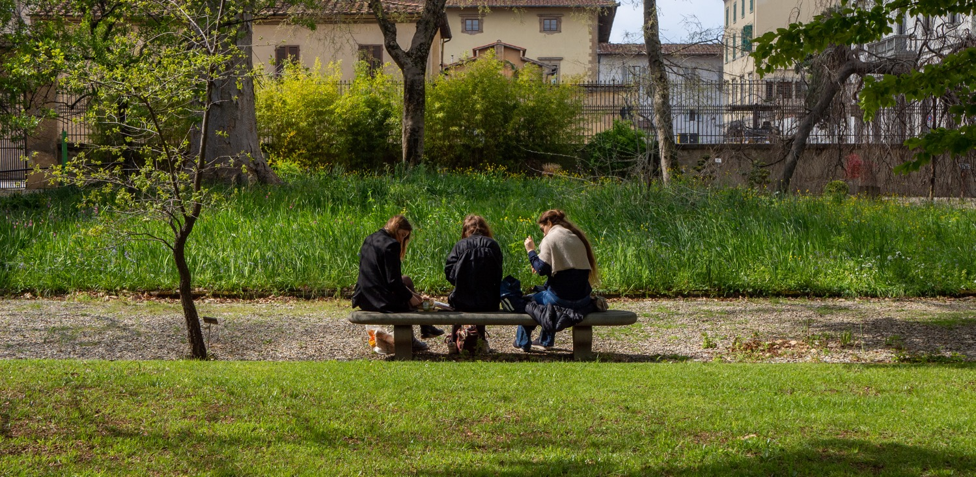
Slide immagine
UniFi, Orto botanico studentesse dell’Università di Firenze

Slide 18
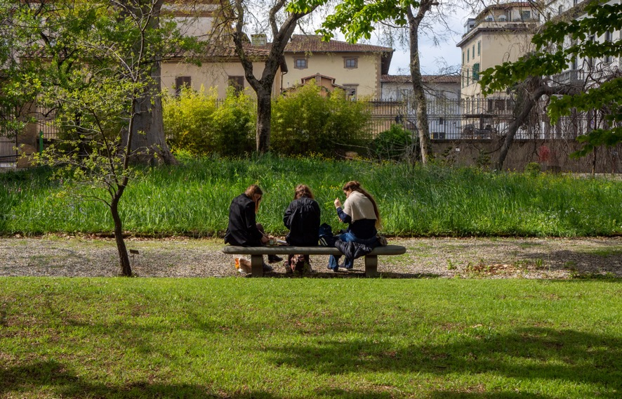
Slide immagine e testo
UniFi, Orto botanico studentesse dell’Università di Firenze

Slide 19
Slide a 2 colonne di testo
Argomento 1
Argomento 2

Slide 20
Slide a 3 colonne di testo
Argomento A
Argomento B
Argomento C

Slide 21
Conclusione

